Slide 1
Як працює наш орагнізм? Системи органів тіла людини та їх значення для життя людини.
Природознавство 3 клас

Slide 2
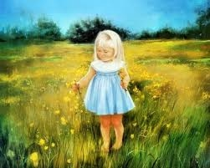
Людина – частина живої природи

Slide 3
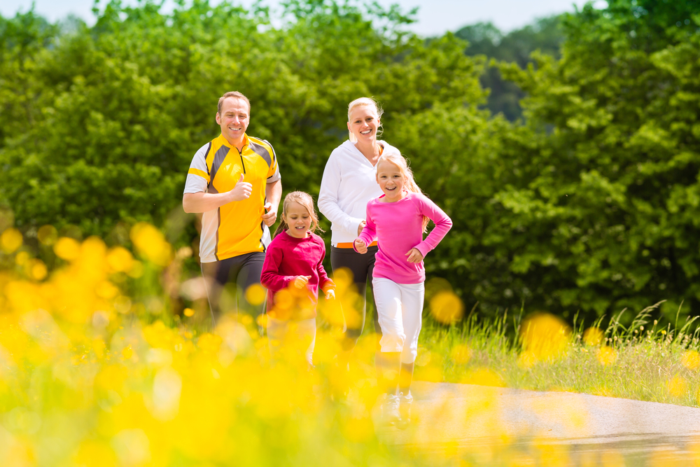
Людина дихає, живиться, росте, народжує дітей, старіє і помирає

Slide 4
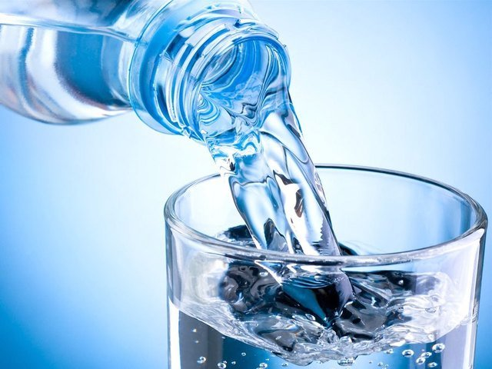
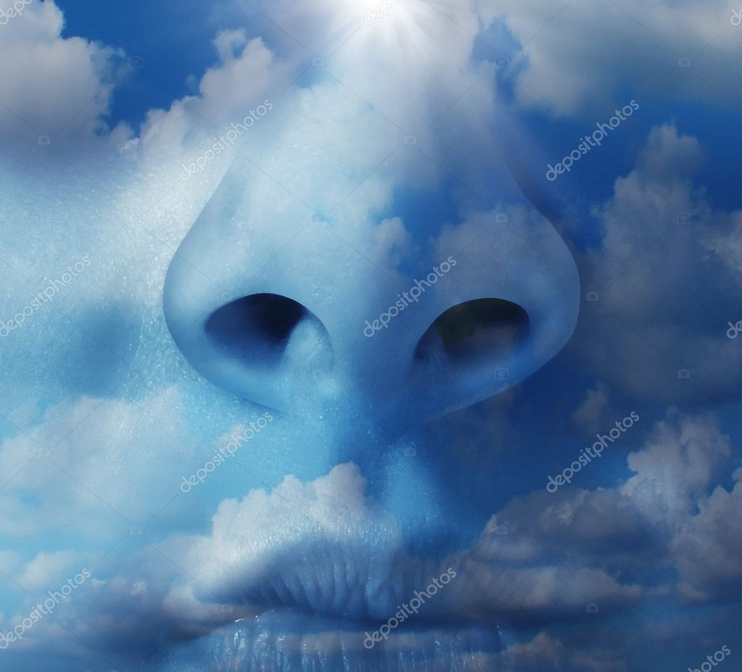
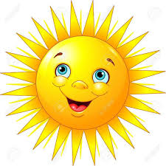
Людині потрібні

Slide 5
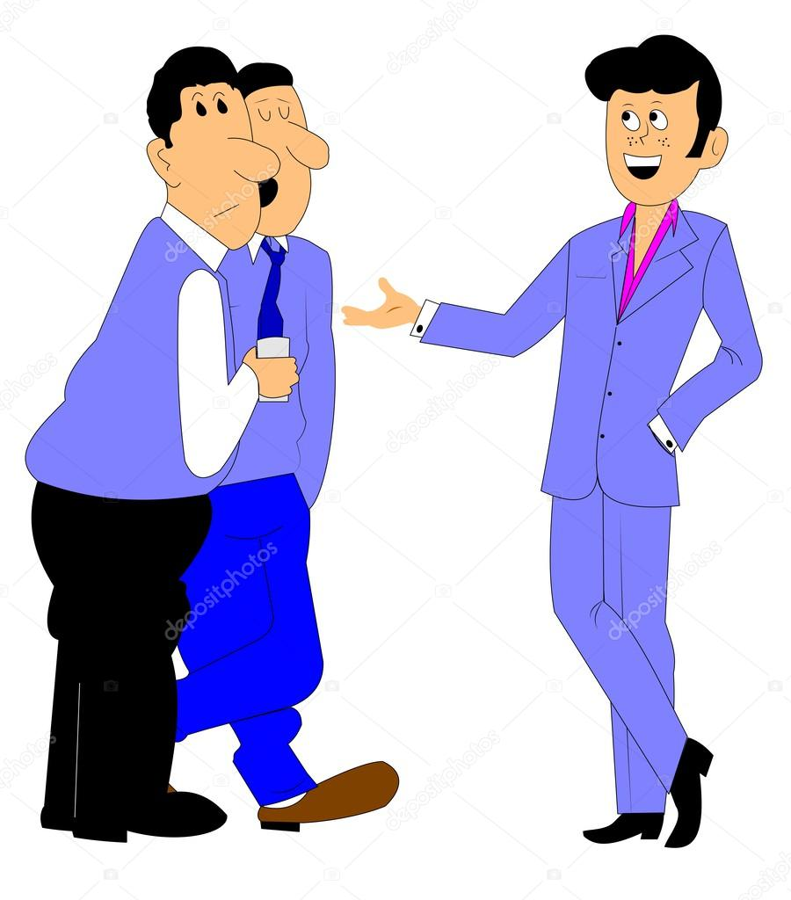
Людина вміє мислити, висловлювати свої думки за допомогою мовлення

Slide 6
Людина будує міста, села, дороги, досконалу техніку, створює машини

Slide 7
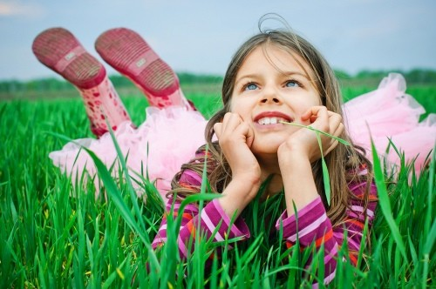
Людина мріє

Slide 8
Людина вивчає природу

Slide 9
Людина пізнає таємниці свого організму

Slide 10
Висновок Людина – частина живої природи. Вона вміє мислити, висловлювати свої думки за допомогою мовлення, свідомо працювати. Мислення і мовлення – це основне, що відрізняє людину від тварини.

Slide 11
Що таке організм? Організм людини складається з частин – ОРГАНІВ .
Орган (від др.-грец. ὄργανον — знаряддя, інструмент) — частина тіла певної форми, що складається з однакових груп тканин і виконує певні функції.

Slide 12
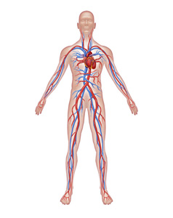
Увесь організм
становить
єдине ціле.
Всі органи
залежать
один від одного.

Slide 13
Органи, які виконують спільну роботу утворюють систему органів

Slide 14
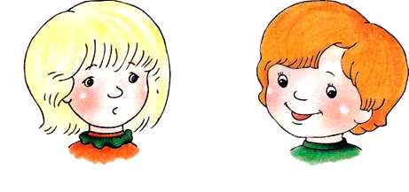
Система органів чуття сприймає зміни у навколишньому середовищі
слух
дотик
звук
зір
смак

Slide 15
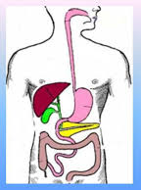
Травна система перетравлює їжу, забезпечує організм поживними речовинами

Slide 16
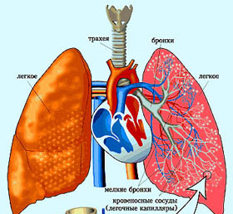
Система органів дихання забезпечує газообмін між організмом і навколишнім середовищем

Slide 17
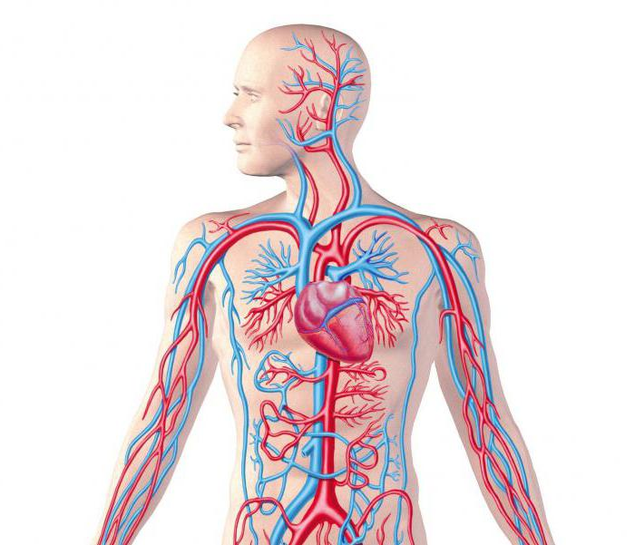
Кровоносна система забезпечує органи поживними речовинами, киснем, перенесенням шкідливих речовин до органів виділення

Slide 18
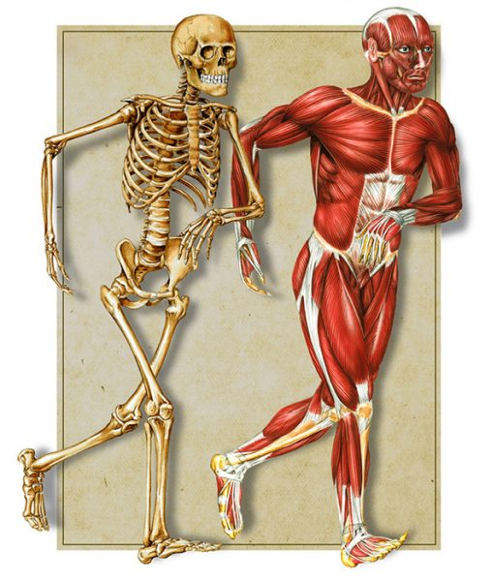
Опорно-рухова система надає міцність і форму тілу, здійснює рухи

Slide 19
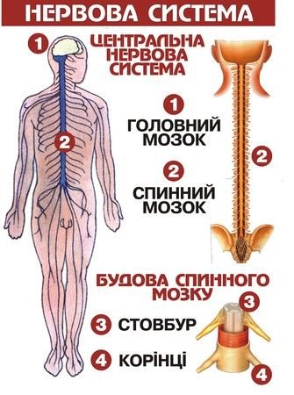
Нервова система узгоджує роботу всіх органів й здійснює зв’язок із навколишнім середовищем

Slide 20
Висновок Увесь організм людини становить єдине ціле

